Slide 1





KHỞI ĐỘNG
Liên hệ page:
https://www.facebook.com/teamKTUTS
Đây là sản phẩm của nhóm KTUTS. Mọi chi tiết vui lòng liên hệ page hoặc SĐT: 0922 645 654

Slide 2
BÀI 15
NHỮNG CON SAO BIỂN

Slide 3


YÊU CẦU CẦN ĐẠT
Đọc đúng các từ khó; đọc đúng lời người kể chuyện, lời của các nhân vật trong văn bản Những ngôi sao biển với ngữ điệu phù hợp.
Nhận biết được địa điểm, thời gian và các sự việc trong câu chuyện (việc cậu bé cứu những con sao biển bị mắc cạn trên bờ biển, cộc trò chuyện của người đàn ông với cậu bé.
Liên hệ page:
https://www.facebook.com/teamKTUTS
Đây là sản phẩm của nhóm KTUTS. Mọi chi tiết vui lòng liên hệ page hoặc SĐT: 0922 645 654

Slide 4

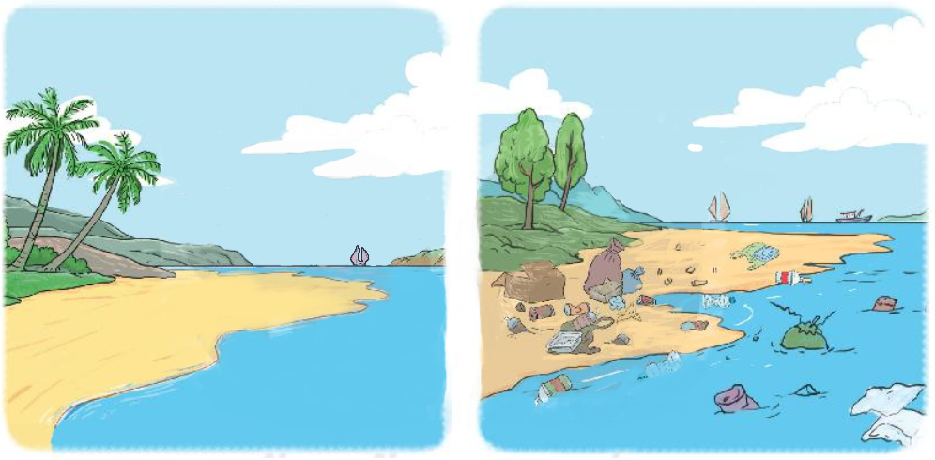
1. Nói về sự khác nhau giữa 2 bức tranh dưới đây:
Bãi biển trong xanh, sạch sẽ
Bãi biển ô nhiễm, nhiều rác thải

Slide 5

Đọc nối tiếp
Đọc mẫu
Những con sao biển
Chia đoạn
Một người đàn ông đang dạo bộ trên bãi biển khi chiều xuống. Biển đông người, nhưng ông lại chú ý đến một cậu bé cứ liên tục cúi xuống nhặt thứ gì đó lên rồi thả xuống biển.
Tiến lại gần hơn, ông thấy cậu bé đang nhặt những con sao biển bị thủy triều đánh dạt lên bờ và thả chúng trở về với đại dương.
- Cháu đang làm gì vậy? – Người đàn ông hỏi.
Cậu bé trả lời:
- Những con sao biển này sắp chết vì thiếu nước, cháu muốn giúp chúng.
- Có hàng ngàn con sao biển như vậy, liệu cháu có thể giúp được tất cả chúng không?
Cậu bé vẫn tiếp tục nhặt những con sao biển khác thả xuống biển và nói với người đàn ông:
- Cháu cũng biết như vậy, nhưng ít nhất thì cháu cũng cứu được những con sao biển này.
Người đàn ông trìu mến nhìn cậu bé và cùng cậu cứu những con sao biển.
1
2
3

Slide 6



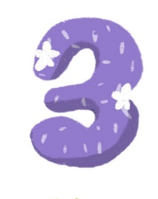

LUYỆN ĐỌC TỪ
thủy triều
đánh dạt
trìu mến
cứu

Slide 7
Những con sao biển
Một người đàn ông đang dạo bộ trên bãi biển khi chiều xuống. Biển đông người, nhưng ông lại chú ý đến một cậu bé cứ liên tục cúi xuống nhặt thứ gì đó lên rồi thả xuống biển.
Tiến lại gần hơn, ông thấy cậu bé đang nhặt những con sao biển bị thủy triều đánh dạt lên bờ và thả chúng trở về với đại dương.
1
thủy triều
: hiện tượng nước biển dâng lên, rút xuống một vài lần trong ngày.

Slide 8
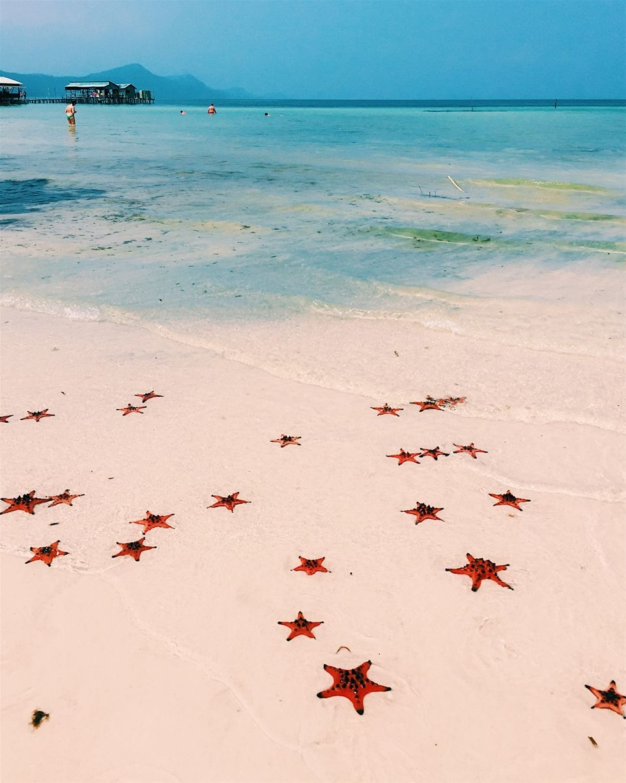
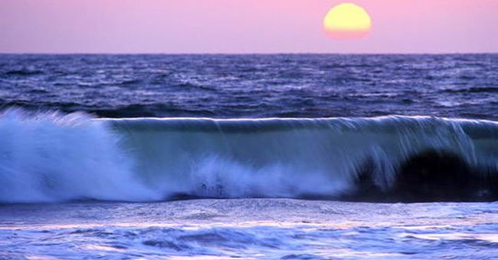
GIẢI NGHĨA TỪ
thủy triều
: hiện tượng nước biển dâng lên, rút xuống một vài lần trong ngày.
dạt
(lên bờ): bị sóng đẩy lên bờ.

Slide 9
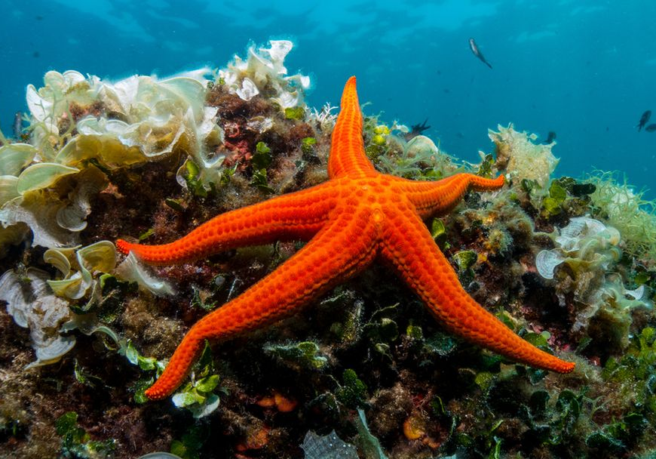
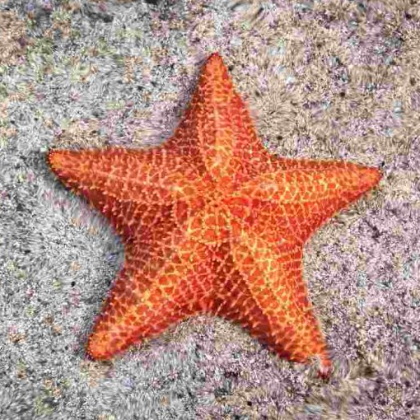
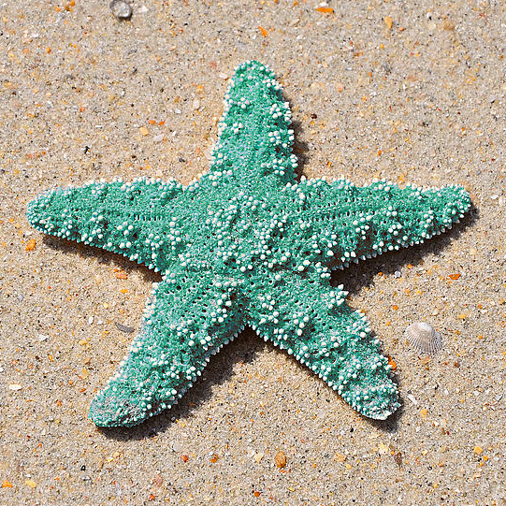
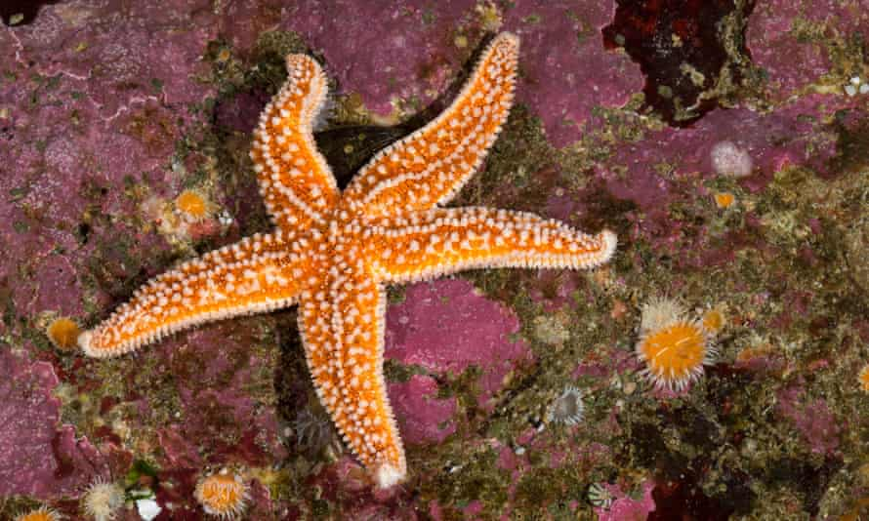

Slide 10
LUYỆN ĐỌC CÂU
Biển đông người, nhưng ông lại chú ý đến một cậu bé cứ liên tục cúi xuống nhặt thứ gì đó lên rồi thả xuống biển.

Slide 11
- Cháu đang làm gì vậy? – Người đàn ông hỏi.
Cậu bé trả lời:
- Những con sao biển này sắp chết vì thiếu nước, cháu muốn giúp chúng.
- Có hàng ngàn con sao biển như vậy, liệu cháu có thể giúp được tất cả chúng không?
2

Slide 12
Cậu bé vẫn tiếp tục nhặt những con sao biển khác thả xuống biển và nói với người đàn ông:
- Cháu cũng biết như vậy, nhưng ít nhất thì cháu cũng cứu được những con sao biển này.
Người đàn ông trìu mến nhìn cậu bé và cùng cậu cứu những con sao biển.
3

Slide 13
LUYỆN ĐỌC CÂU
Cậu bé vẫn tiếp tục nhặt những con sao biển khác thả xuống biển và nói với người đàn ông:
- Cháu cũng biết như vậy, nhưng ít nhất thì cháu cũng cứu được những con sao biển này.

Slide 14
LUYỆN ĐỌC NHÓM

Slide 15
Những con sao biển
Đọc toàn bài
Một người đàn ông đang dạo bộ trên bãi biển khi chiều xuống. Biển đông người, nhưng ông lại chú ý đến một cậu bé cứ liên tục cúi xuống nhặt thứ gì đó lên rồi thả xuống biển.
Tiến lại gần hơn, ông thấy cậu bé đang nhặt những con sao biển bị thủy triều đánh dạt lên bờ và thả chúng trở về với đại dương.
- Cháu đang làm gì vậy? – Người đàn ông hỏi.
Cậu bé trả lời:
- Những con sao biển này sắp chết vì thiếu nước, cháu muốn giúp chúng.
- Có hàng ngàn con sao biển như vậy, liệu cháu có thể giúp được tất cả chúng không?
Cậu bé vẫn tiếp tục nhặt những con sao biển khác thả xuống biển và nói với người đàn ông:
- Cháu cũng biết như vậy, nhưng ít nhất thì cháu cũng cứu được những con sao biển này.
Người đàn ông trìu mến nhìn cậu bé và cùng cậu cứu những con sao biển.
1
2
3

Slide 16
TRẢ LỜI CÂU HỎI

Slide 17
1. Vì sao biển đông người nhưng người đàn ông lại chú ý đến cậu bé?
Vì người đàn ông thấy cậu bé liên tục cúi xuống nhặt thứ gì đó lên rồi thả xuống biển.

Slide 18
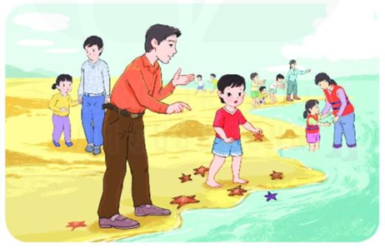
2. Khi đến gần, ông thấy cậu bé đang làm gì? Vì sao cậu bé làm như vậy?

Slide 19
3. Người đàn ông nói gì về việc làm của cậu bé?
Có hàng ngàn con sao biển như vậy, liệu cháu có thể giúp được tất cả chúng không?

Slide 20
4. Em hãy nói suy nghĩ của mình về việc làm của cậu bé?

Slide 21
LUYỆN ĐỌC LẠI

Slide 22
LUYỆN TẬP THEO
VĂN BẢN ĐỌC

Slide 23


1. Những từ nào dưới đây chỉ hoạt động.
cúi xuống
thả
nhặt
dạo bộ
người đàn ông
sao biển
biển
cậu bé
tiến lại
Đặt một câu với từ chỉ hoạt động.

Slide 24
Câu 2: Câu văn nào cho biết cậu bé nghĩ việc mình làm là có ích?
“ Cháu cũng biết như vậy, nhưng ít nhất thì cháu cũng cứu được những con sao biển này”

Slide 25
Theo em, chúng ta nên làm gì để giữ cho biển luôn sạch đẹp?
Để giữ cho biển luôn sạch đẹp chúng ta cần:
Cùng nhau dọn sạch rác thải bờ biển, ven khu vực bờ biển.
Cùng nhau kêu gọi mọi người chung tay giữ gìn vệ sinh chung.
Cùng nhau bảo vệ môi trường.
Cùng nhau thu gom giác thải hàng tuần, hàng tháng định kì.
Tuyên truyền người dân và khách du lịch nâng cao ý thức giữ gìn vệ sinh và cảnh quan chung.

Slide 26
CỦNG CỐ

Slide 27


